Slide 1

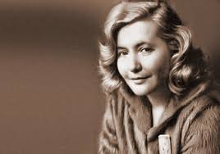
МБУ «ЦБС Верхнеуслонского муниципального района РТ»,
Русско-Макуловская сельская библиотека-филиал №9
«Последний романтик ушедшего века»
100 лет со дня рождения поэтессы Юлии Друниной
(1824-1991)

Slide 2
Детство и юность
Юлия Друнина — удивительная поэтесса, талант которой позволил ей очень просто и метко описывать собственные переживания, ужасы военного времени и, конечно, романтические отношения. Строки стихов Юлии Друниной оказались настолько близки каждому человеку, что до сих пор остаются актуальными. «Баллада о десанте», «Ты — рядом, и все прекрасно», «Зинка», «Осень», «Знаешь» - эти и другие стихотворения по сей день заставляют читателей переживать чувства, которые вложила в них поэтесса.
Будущая поэтесса родилась в Москве 10 мая 1924 года. Отец девочки работал учителем истории, мать — библиотекарем. Юлия ходила в ту же школу, где преподавал отец.
Творческий дар девочки раскрылся еще в детстве: маленькая Юлия писала стихи о любви и природе, представляя рядом очаровательного принца и переносясь в воображении в дальние страны, которых даже не видела. Также Юлия посещала литературный кружок и неоднократно участвовала в конкурсах поэтов.
К сожалению, будущее оказалось совсем не таким безоблачным, как в стихотворениях. Война внесла свои правки в биографию Юлии Друниной. Едва окончив школу, девушка записалась добровольцем в санитарную дружину. Юлии пришлось скрыть информацию о возрасте, соврав, что уже достигла совершеннолетия.

Slide 3
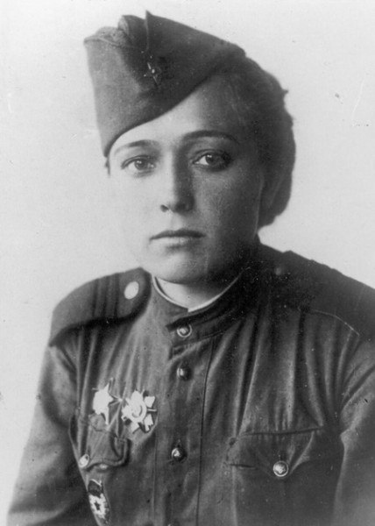
Девушку отправили работать санитаркой в глазной госпиталь. Суровое время диктовало собственные правила: кроме прямых обязанностей, врачи и санитары помогали добровольным отрядам строить оборонительные сооружения. Спустя некоторое время Юлия Друнина была ранена на фронте.
Оправившись, девушка поступила в Школу младших авиаспециалистов. По окончании отправилась на Дальний Восток в штурмовую роту. Там Юлию настигло известие о смерти отца. Друнина отправилась в столицу на похороны. На Дальний Восток девушка не вернулась, добившись перевода на западный фронт.
Так Юлия Друнина оказалась в белорусском Гомеле, присоединившись к стрелковой дивизии. Спустя некоторое время девушка вновь получила ранение. Поправившись, девушка вернулась на фронт, воевала сначала в Белоруссии, а затем в Прибалтике. В 1944 году из-за сильной контузии Юлию Друнину признали негодной к военной службе. Девушка вернулась в Москву.

Slide 4




Литература
Война оставила неизгладимый след в душе Юлии Друниной.
Страх, невыразимое горе и постоянные лишения — это девушка выразит в многочисленных стихах о войне.
«Я родом не из детства — из войны», - напишет Друнина.
В столице девушка начала ходить на лекции в Литературный институт. Вступительные экзамены Друнина не сдавала, однако поэтессе разрешили остаться вольным слушателем. Уже в начале 1945-го в журнале «Знамя» появились первые взрослые стихотворения Юлии Друниной, а спустя три года, в 1948-м, вышла первая книга под названием «В солдатской шинели».

Slide 5
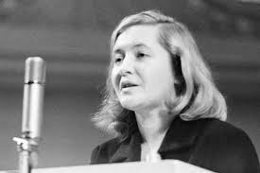
В 1947-м Юлию Друнину официально приняли в Союз писателей. Это стало не только признанием таланта поэтессы, но и поддержало Юлию материально.
Следующая книга Друниной вышла в свет в 1955-м. Это был сборник под названием «Разговор с сердцем». Вскоре появляются книги «Ветер с фронта», «Современники» и «Тревога». Стихотворения моментально становились популярными, трогательные строки оказывались близкими и родными каждому человеку, прошедшему через тяготы и ужасы войны.

Slide 6
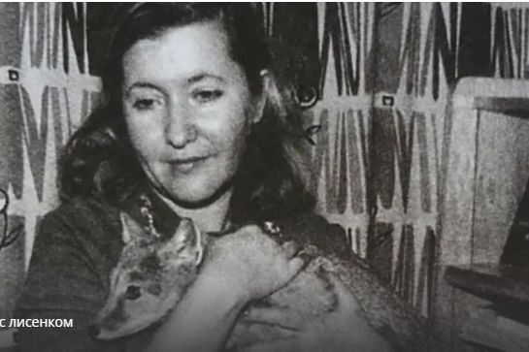
Когда в 1967 году Юлия Друнина приехала в ФРГ, журналисты спросили поэтессу, каким образом ей удалось сохранить женственность после того, что пришлось пережить. Юлия ответила с достоинством, подчеркнув, что именно за эту женственность, которая, по сути, есть материнство, ради спокойствия детей и погибали люди на войне.
В 1970-х вышли сборники стихов «Окопная звезда», «Бабье лето», «Я родом из детства». Фото и стихотворения поэтессы часто появлялись на страницах газет и журналов. Также Юлия Друнина написала прозаическую повесть «Алиска» - трогательное произведение о лисенке, которого принесли домой. В 1979 году Юлия Друнина выпустила автобиографическую книгу «С тех вершин...».

Slide 7

Личная жизнь
В 1990-м Юлию Друнину избрали депутатом Верховного Совета. Женщина была полна решимости отстаивать права людей, прошедших Великую Отечественную войну, а также войну в Афганистане. Однако скоро поэтесса осознала, по собственному признанию, что депутатская должность на самом деле бесполезна для каких-либо практических действий. После этого Юлия Друнина покинула депутатский корпус.
Первая влюбленность Юлии Друниной пришлась на военные годы: судя по всему, девушка влюбилась в командира дивизии и даже посвятила этому мужчине несколько стихотворений. К сожалению, имя этого человека неизвестно, в стихах же Юлия называет кумира Комбатом. Судьба военного также доподлинно неизвестна, но если судить по произведениям Друниной, Комбат погиб на фронте, подорвавшись на мине.
В 1944 году в личной жизни Юлии Друниной открылась новая страница: девушка познакомилась с Николаем Старшиновым, также поэтом. Влюбленные два года прожили вместе, а затем поженились. Вскоре у Юлии и Николая родилась дочь. Девочку назвали Елена. К сожалению, в 1960-м этот брак распался.

Slide 8
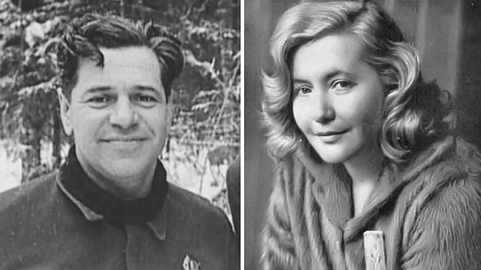
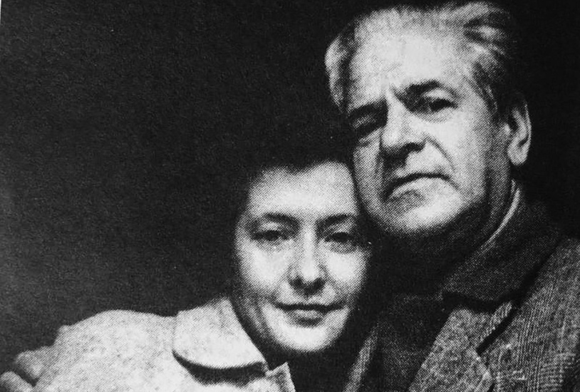
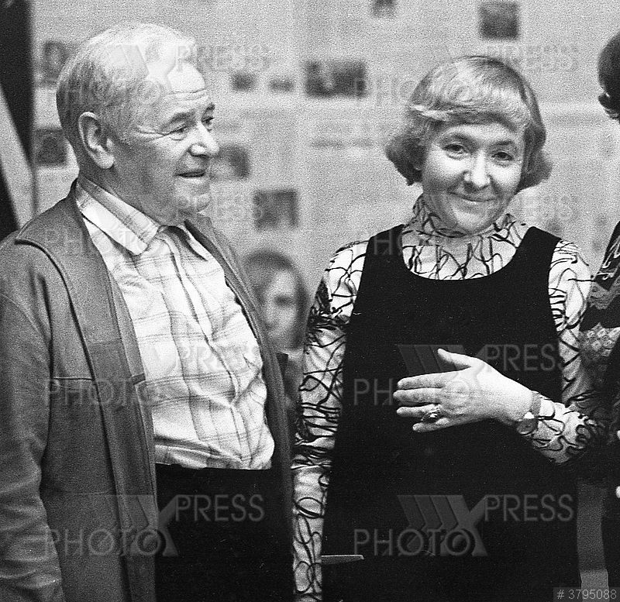
Дело в том, что Юлия Друнина встретила другого мужчину, в которого влюбилась. Избранником поэтессы стал Алексей Каплер, известный сценарист. Юлия не смогла скрывать измену от супруга и попросила о разводе. Позже женщина признавалась, что это чувство было дано свыше. В 1979 году Алексей Каплер умер, после чего Юлия Друнина долго не могла прийти в себя.

Slide 9
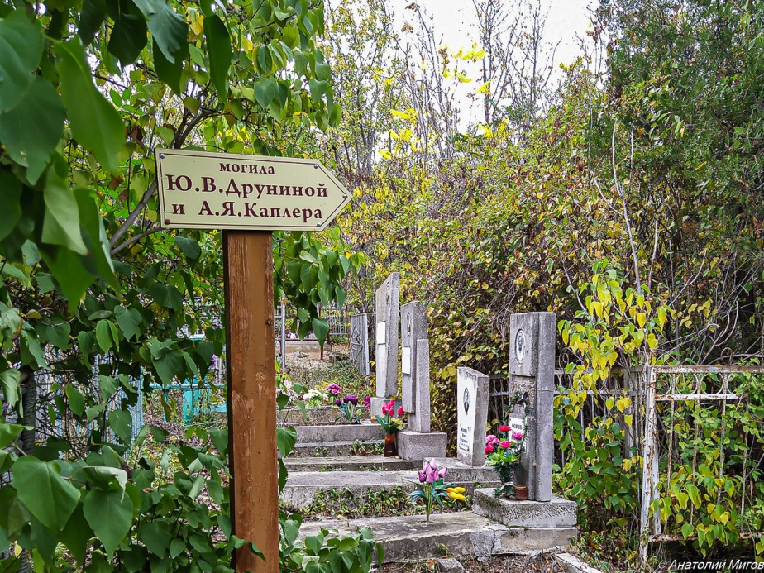
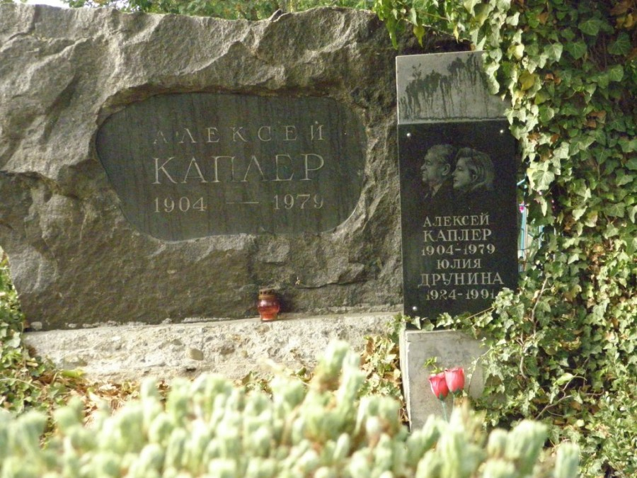
Смерть Юлии Друниной оказалась трагичной. Поэтесса покончила с собой. Беда случилась 20 ноября 1991 года.
Все произошло после развала Советского Союза. Страна и идеалы, за которые воевала Юлия Друнина, то, во что верилось, мигом оказалось разрушенным. В одной из предсмертных записок поэтесса призналась, что не в состоянии жить в ужасном новом мире, построенном для дельцов.

Slide 10
Библиография Награды
Медаль «За оборону Москвы»
орден Красной Звезды
Медаль «За отвагу»
Медаль «За победу над Германией в Великой Отечественной войне 1941—1945 гг.»
Орден Трудового Красного Знамени
Медаль «Ветеран труда»
Орден «Знак Почёта»
Юбилейная медаль «70 лет Вооружённых Сил СССР»
Медаль «В ознаменование 100-летия со дня рождения Владимира Ильича Ленина»
Юбилейная медаль «50 лет Вооружённых Сил СССР»
Юбилейная медаль «Двадцать лет Победы в Великой Отечественной войне 1941—1945 гг.»
Юбилейная медаль «60 лет Вооружённых Сил СССР»
Юбилейная медаль «Тридцать лет Победы в Великой Отечественной войне 1941—1945 гг.»
Юбилейная медаль «Сорок лет Победы в Великой Отечественной войне 1941—1945 гг.»
1948 - «В солдатской шинели»
1955 - «Разговор с сердцем»
1958 - «Ветер с фронта»
1963 - «Тревога»
1965 - «Мой друг»
1968 - «Избранная лирика»
1973 - «Алиска»
1977 - «Избранное»
1979 - «Избранное»
1983 - «Мы обетам верны»

Slide 11
Источники:
«Юлия Друнина – биография, фото, личная жизнь, стихи» - https://24smi.org/celebrity/4667-iuliia-drunina.html ;
- Фотографии взяты в свободной сети Интернет.
Презентацию подготовила:
Заведующая Русско-Макуловской библиотекой
Першина Надежда Александровна.

